Slide 1





浅谈特里尔《毛泽东传》
永/远/跟/党/走·实/现/中/国/梦
汇报人：党存远
时间：2024年3月

Slide 2
目
录
CONTENTS
壹
毛泽东的传奇人生
贰
特里尔的独特视角
特里尔《毛泽东传》的启示
叁
肆
个人感悟与总结

Slide 3
PART ONE
第一部分
毛泽东的传奇人生

Slide 4

早年经历与成长
01
02
03
04
童年的时光
早期的经历
成立新中国
取得的成果
毛泽东出生于湖南韶山一个农民家庭，辛亥革命爆发后在起义的新军中当了半年兵。
毛泽东于五四前后接受马克思主义，1920年在湖南创建共产主义组织，21年7月毛主席出席中国共产党第一次代表大会
1949年10.1日毛主席向全时间宣告中华人民共和国成立。
他领导了中国共产党和中国人民解放军，建立了中华人民共和国，实现了民族独立和人民解放。

Slide 5
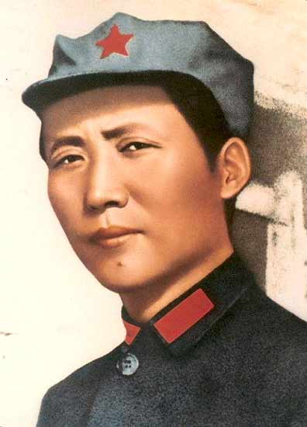
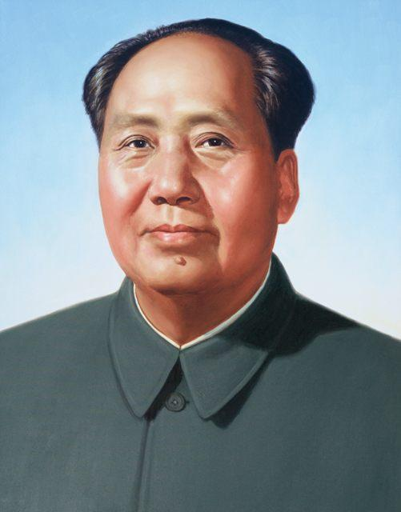
特里尔《毛泽东传》的启示
伟大领袖的领袖人物————毛泽东
领袖气质与人性光辉
坚定信仰与情感世界
毛泽东展现出的领袖气质令人敬仰，同时他也有普通人的一面，充满人性光辉。毛泽东的领袖气质不仅在中国革命和建设时期发挥了重要作用，也对后来的中国领导人产生了深远影响。
毛泽东对信仰的坚定令人敬佩，而他的情感世界也同样丰富多彩，充满温情与柔情。他坚信马克思主义是实现国家独立和人民解放的科学真理，是中国革命和建设的指导思想。

Slide 6
革命岁月的艰辛
在革命岁月中，毛泽东历经艰辛，多次面临生死考验，但始终坚定信仰，勇往直前。
在艰苦的革命环境中，毛泽东展现出卓越的战略眼光和指挥才能，领导中国革命走向胜利。
01
02
历经磨难
战略智慧
03
04
从井冈山到延安，从抗日战争到解放战争，他带领中国共产党和人民军队经历了无数的困难和挑战。
毛泽东同志深知，只有彻底推翻旧制度，建立新中国，才能让人民过上幸福美好的生活。因此，他始终将人民的利益放在首位，为人民的福祉而斗争。

Slide 7
PART TWO
第二部分
特里尔的独特视角

Slide 8

第二部分 特里尔的独特视角
在讨论毛泽东的政治生涯时，特里尔既展示了他在抗日战争和解放战争中的杰出领导能力，又没有回避在文化大革命等政治运动中的争议和错误。这种平衡的叙述方式，使人们能够全面地了解毛泽东作为一个领导者的复杂性。
真实还原历史场景
多维度人物刻画
特里尔通过大量史料和现场调查，客观全面地还原了毛泽东时代的历史场景。
特里尔不仅关注毛泽东的政治生涯，还从多个维度刻画了他的性格、思想和情感。

Slide 9
特里尔的独特视角
多维度的性格展现
历史与性格的交融
深度剖析历史背景
关注个体命运
特里尔在《毛泽东传》中从多个角度深入剖析了毛泽东的性格特点，展现了毛泽东复杂而又真实的人性。
作者将毛泽东的性格形成与时代背景相结合，深入分析了文化大革命发生的背景与原因。
特里尔在《毛泽东传》中深入挖掘了中国革命的历史背景，揭示了其复杂性和独特性。
书中不仅关注宏观历史进程，还关注个体命运，展现了革命中普通人的悲欢离合。

Slide 10
PART THREE
第三部分
特里尔《毛泽东传》的启示

Slide 11

特里尔《毛泽东传》的启示
如何看待历史人物和历史事件
客观评价
看待历史人物和事件时，应客观公正，避免主观臆断和片面评价，同时也要避免盖棺定论。
历史背景
了解历史人物和事件所处的时代背景和社会环境，有助于更深入地理解其意义和影响。
启示与反思
通过历史人物和事件的启示，反思当下社会和个人行为，汲取经验教训，指导未来发展。

Slide 12
PART FOUR
第四部分
个人感悟与总结

Slide 13
对毛泽东的敬仰与缅怀
坚定信仰
人民情怀
壹
毛泽东一生都在为共产主义事业奋斗，他的坚定信仰令人敬佩。
贰
他始终将人民放在心中最高位置，全心全意为人民服务，这种人民情怀值得我们学习。
人民领袖
坚定信念
叁
他的领导风格和人民群众的紧密联系，为我们今天加强和改进党的领导提供了宝贵的经验。
肆
在面对重重困难和挑战时，带领中国人民不断前进。他的革命精神和奋斗精神，成为了中国人民不断奋斗的精神支柱。

Slide 14
谢
谢
观
看
永/远/跟/党/走·实/现/中/国/梦
汇报人：党存远
时间：2024年3月

